Slide 1
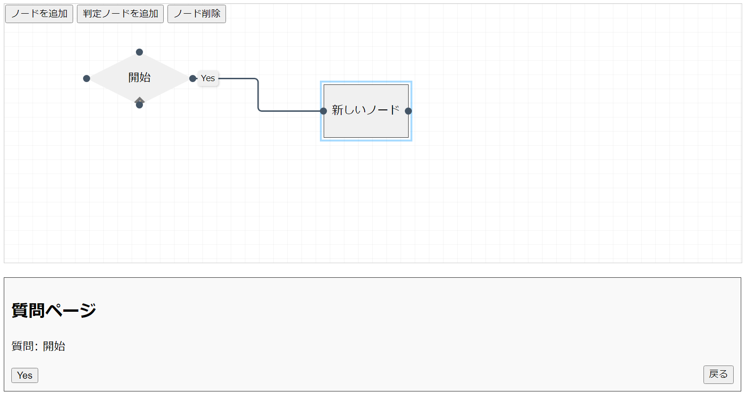
判定ノードのセレクト時にノードと同じように青ラインを出してほしい
ノードと同じように選択時に青いラインを出したい
選択時の状態

Slide 2
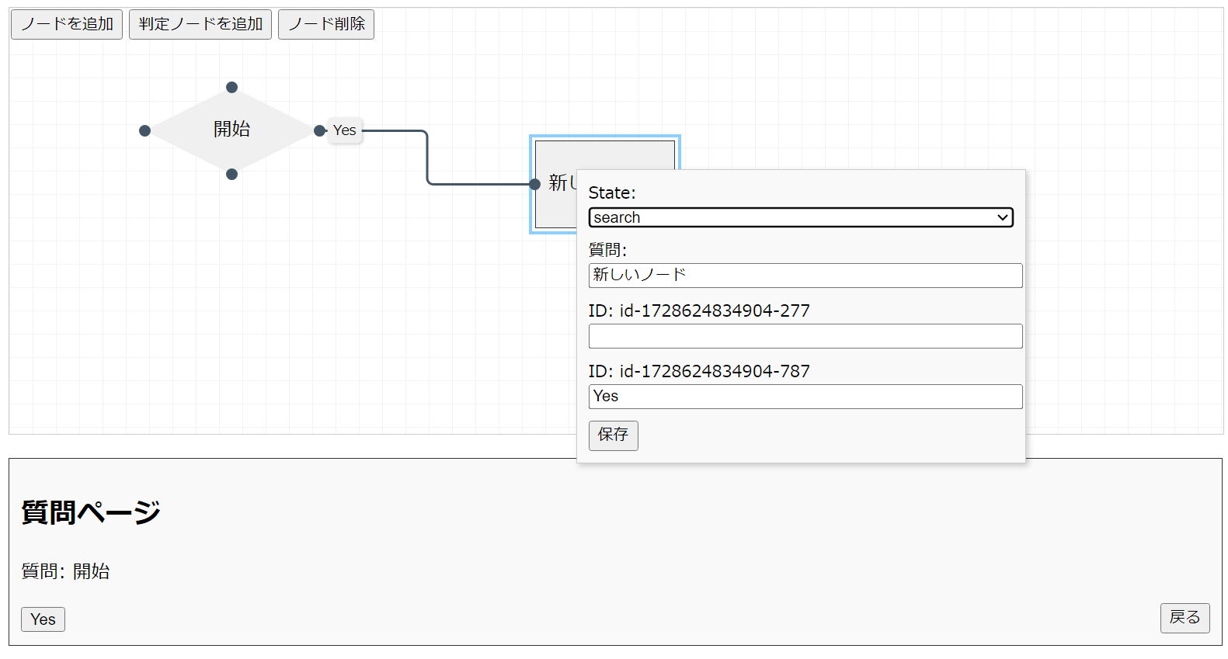
各ノードの設定画面でStateでSearchを選ばれた時のテキスト入力欄の追加
※追加を押すことで1行入力項目が増える。チェックボックスを選択して削除すると１行消える
Searchが選ばれることで入力項目が変更される
追加
削除
☑
lText
vText
□
lText
vText
・・・
lText
vText
質問ページにも追加された分表示される
lText
vText
次へ
・・・

